Slide 1


MAUI
Accès aux données
Béchir BEJAOUI
Formateur et consultant indépendant

Slide 2
Objectifs
Découvrir les différentes façons de stocker et de gérer les données en local
Découvrir les différentes façons de stocker et de gérer les données à distance

Slide 3
Gérer les données en local
Gérer les données dans une application MAUI peut impliquer plusieurs techniques et outils selon les besoins spécifiques de l'application:
Local Storage
Préférences : Stocker des paires clé-valeur pour des données simples comme les préférences utilisateur.
File Storage : Utiliser le système de fichiers pour lire et écrire des fichiers de données.
Secure Storage : Pour stocker les données sensibles
Base de données
SQLite : Base de données relationnelle légère pour stocker des données structurées.
Remote Data
HTTP Services : Consommer des API REST pour accéder aux données sur un serveur distant.
gRPC : Utiliser gRPC pour des communications plus performantes avec un serveur.
SignalR : Pour des communications en temps réel avec un serveur

Slide 4
Gérer les données (Préférences)
Les Préférences sont utiles pour stocker des données simples telles que des paramètres utilisateur.
using Microsoft.Maui.Storage;
// Sauvegarder une valeur
Preferences.Set("username", "JohnDoe");
// Récupérer une valeur
string username = Preferences.Get("username", "default_value");
// Supprimer une valeur
Preferences.Remove("username");
// Effacer toutes les valeurs
Preferences.Clear();
Code pour manipuler les paramètres

Slide 5
Gérer les données (File Storage)
Pour stocker des données plus complexes ou volumineuses, vous pouvez utiliser le stockage de fichiers.
using System.IO;
using System.Threading.Tasks;
using Microsoft.Maui.Storage;
// Chemin du fichier
string fileName = Path.Combine(FileSystem.AppDataDirectory, "data.txt");
// Sauvegarder des données dans un fichier
async Task SaveDataAsync(string data)
{
using (StreamWriter writer = new StreamWriter(fileName))
{
await writer.WriteAsync(data);
}
}
// Lire des données depuis un fichier
async Task<string> LoadDataAsync()
{
if (File.Exists(fileName))
{
using (StreamReader reader = new StreamReader(fileName))
{
return await reader.ReadToEndAsync();
}
}
return null;
}
Stocker des données
Récupérer des données

Slide 6
Gérer les données (File Storage)
Voici les emplacements typiques du fichier data.txt sur différentes plateformes :
Android : Le fichier sera stocké dans le répertoire des fichiers internes de l'application, qui est généralement situé dans /data/data/[nom_du_package]/files/
iOS : Le fichier sera stocké dans le répertoire de documents de l'application, généralement situé dans /var/mobile/Containers/Data/Application/[identifiant_unique]/Documents/
Windows : Le fichier sera stocké dans le dossier des données de l'application, qui se trouve généralement dans C:\Users\[nom_utilisateur]\AppData\Local\Packages\[nom_du_package]\LocalState\

Slide 7
Gérer les données (Secure Storage)
Pour des données sensibles, telles que des informations de connexion, vous pouvez utiliser le Secure Storage
using Microsoft.Maui.Storage;
// Sauvegarder des données sécurisées
await SecureStorage.SetAsync("oauth_token", "secret_token");
// Récupérer des données sécurisées
string token = await SecureStorage.GetAsync("oauth_token");
// Supprimer des données sécurisées
SecureStorage.Remove("oauth_token");
// Effacer toutes les données sécurisées
SecureStorage.RemoveAll();
Stocker des données sensibles

Slide 8
Gérer les données (Base de données)
Qu’est-ce que SQLite ?
Moteur de base de données léger et embarqué.
Fichier unique .db
Pas de serveur externe → fonctionne localement sur l’appareil.
Avantages
Stockage local permanent (données utilisateur, settings…).
Rapide et léger.
Compatible Android, iOS, Windows, macOS.
Comment l’utiliser ?
sqlite-net-pcl
Pourquoi ?
Fournit une API simple et multiplateforme.
Facile à intégrer en C#.

Slide 9
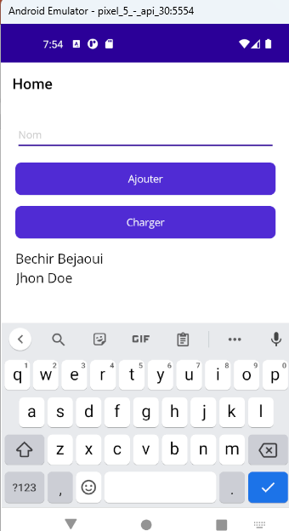
Gérer les données (Base de données)
Voici un exemple
Commençons par la partie XAML
<VerticalStackLayout Padding="20" Spacing="15">
<Entry x:Name="nameEntry" Placeholder="Nom" />
<Button Text="Ajouter" Clicked="OnAddClicked" />
<Button Text="Charger" Clicked="OnLoadClicked" />
<CollectionView x:Name="peopleCollection">
<CollectionView.ItemTemplate>
<DataTemplate>
<Label Text="{Binding Name}" FontSize="18" />
</DataTemplate>
</CollectionView.ItemTemplate>
</CollectionView>
</VerticalStackLayout>

Slide 10
Gérer les données (Base de données)
Le code Behind
public partial class MainPage : ContentPage
{
private SQLiteConnection db;
private string dbPath;
public MainPage()
{
InitializeComponent();
dbPath = Path.Combine(FileSystem.AppDataDirectory, "people.db");
db = new SQLiteConnection(dbPath);
db.CreateTable<Person>();
}
// Les gestionnaires d'événements
}

Slide 11
Gérer les données (Base de données)
Le code model
using SQLite;
namespace MauiApp2;
public class Person
{
[PrimaryKey, AutoIncrement]
public int Id { get; set; }
public string Name { get; set; }
}

Slide 12
Gérer les données (Base de données)
Le code Behind
private void OnAddClicked(object sender, EventArgs e)
{
if (!string.IsNullOrWhiteSpace(nameEntry.Text))
{
db.Insert(new Person { Name = nameEntry.Text });
nameEntry.Text = string.Empty;
}
}
Le code pour ajouter une personne
private void OnLoadClicked(object sender, EventArgs e)
{
var people = db.Table<Person>().ToList();
peopleCollection.ItemsSource = people;
}
Le code pour charger la liste des personnes

Slide 13
Exercice Application gestion des tâches
Version sqlite

Slide 14
Exercice Application gestion des tâches
Version webapi

Slide 15
Gérer les données en remote
Remote Data
HTTP Services : Consommer des API REST pour accéder aux données sur un serveur distant.
gRPC : Utiliser gRPC pour des communications plus performantes avec un serveur.
SignalR : Pour des communications en temps réel avec un serveur.

Slide 16
Projet de démonstration
Consommation d’un service http REST

